Slide 1
Spring Data REST (2)
Conceptos Básicos

Slide 2
Índice
Iniciando la aplicación
Trabajando con los endpoints
Crear una entidad
Actualizar una entidad
Eliminar una entidad
Paginación
Búsquedas
Navegador HAL

Slide 3
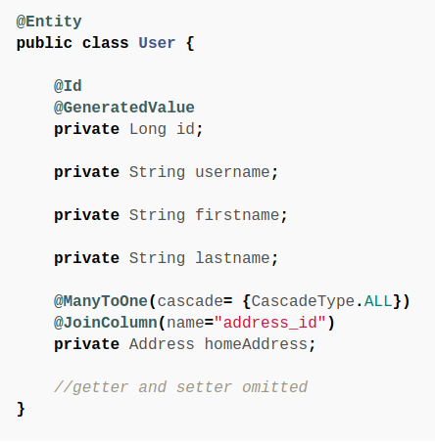
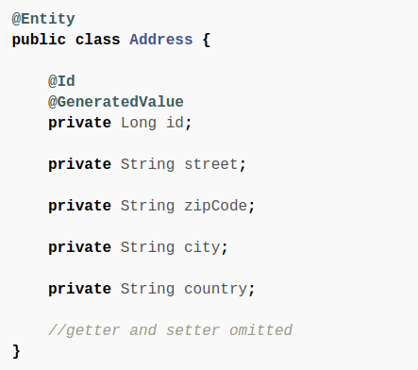

Iniciando la aplicación
Partimos de la siguiente aplicación base de ejemplo:
User
N
1
Address

Slide 4
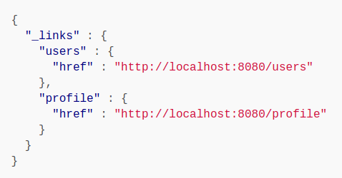
Iniciando la aplicación
Al iniciar la aplicación y cargar la página http://localhost:8080/ obtenemos una respuesta similar a esta:
__links_ es parte de HAL y ofrece una visión general de qué enlaces están disponibles exactamente en este endpoint
users es el único REST de Spring Data creado por el repositorio
profile expone metadatos adicionales que un cliente potencial podría usar

Slide 5

Arranca la aplicación Garage App y accede con el navegador a la dirección http://localhost:8080/

Slide 6
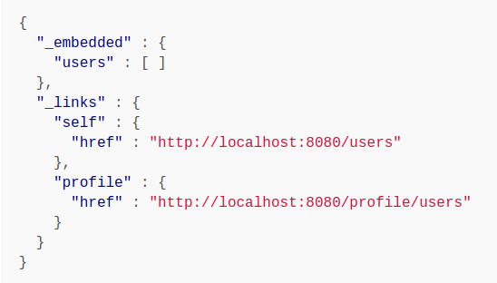
Trabajando con los endpoints
Al acceder a la URL http://localhost:8080/users recibimos la siguiente respuesta:
__embedded_ contendría una lista de usuarios si existiera alguno en la base de datos
El resto de etiquetas son iguales que las comentadas anteriormente

Slide 7
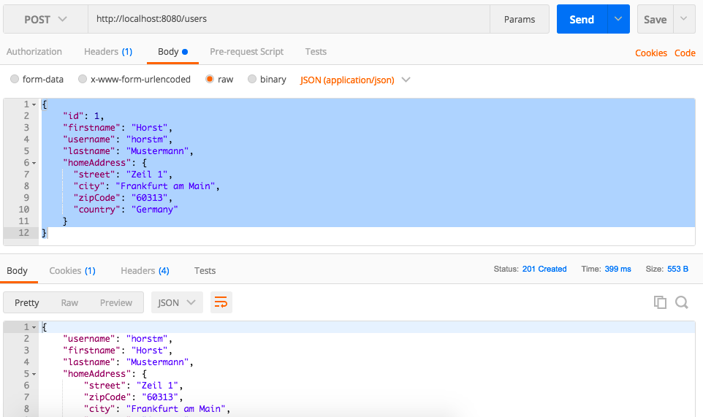

Trabajando con los endpoints
Crear una entidad
Para agregar un nuevo usuario, debemos realizar una solicitud POST al endpoint de users y enviar el nuevo usuario como JSON.
En caso de éxito se devuelve un 201 y el JSON del nuevo usuario, incluido el nuevo enlace:

Slide 8
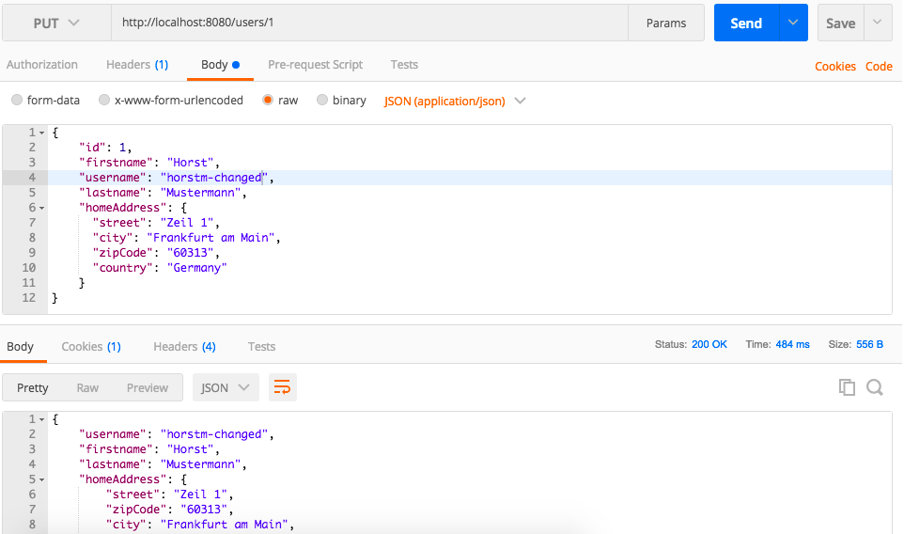
Trabajando con los endpoints
Actualizar una entidad
Cuando se quiere cambiar un usuario, existen dos opciones:
Actualizar el usuario completo con una solicitud PUT y enviar todos los campos en el JSON
Una actualización parcial con una solicitud PATCH y solo el envío de los campos modificados

Slide 9
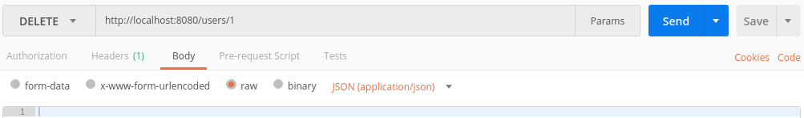
Trabajando con los endpoints
Eliminar una entidad
Cuando se quiere eliminar un usuario:
Hay que realizar un DELETE a http://localhost:8080/users/1 sin contenido
En caso de éxito se devuelve un 204

Slide 10
Con la aplicación Garage App iniciada, utiliza postman o cualquier otra aplicación para crear, actualizar y eliminar vehículos

Slide 11
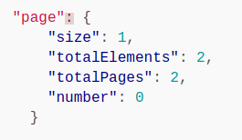
Paginación
Cuando tenemos un repositorio que extiende de la interfaz PagingAndSortingRepository, el endpoint de la colección también admitirá paginación y ordenación
public interface UserRepository extends PagingAndSortingRepository<User, Long>{ }
Ahora, al llamar a http://localhost:8080/users, aparece un nuevo atributo en el JSON

Slide 12
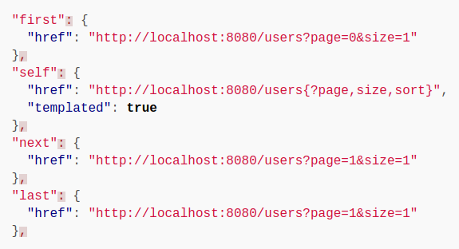
Paginación
Si la llamada la acompañamos con los parámetros de la paginación http://localhost:8080/users?page=0&size=2, en la respuesta aparecerán nuevos links:
first, next (o prev) y last son bastante explicativos
self cambia y ahora incluye tres parámetros opcionales: page, size usados ya y sort
Para usar sort hay que hacerlo de esta forma: &sort=username,desc

Slide 13
En la aplicación Garage App modifica el repositorio de uno de los vehículos, haz que extienda PagingAndSortingRepository y prueba a utilizar los tres parámetros de paginación descritos antes

Slide 14

Búsquedas
Si utilizamos un repositorio sin la interfaz de paginación (por ejemplo el repositorio CRUD), podemos haber definido métodos de búsqueda y filtrado
Page<User> findAllByUsername(@Param("username") String username, Pageable page);
Al acceder a la colección en este caso, aparecerá un nuevo link, search:

Slide 15
Búsquedas
Spring Data REST simplemente toma nuestro método del repositorio y lo expone como una búsqueda más
También relacionará automáticamente cualquier @Param del método del repositorio con un parámetro de consulta que podamos usar en la API.
Al hacer un GET sobre http://localhost:8080/users/search/findAllByUsername?username=horstm devolverá todos los usuarios con el nombre de usuario horstm

Slide 16
En la aplicación Billing App añade a todos los parámetros de los métodos propios de los repositorios la anotación @Param para que puedan ser usados por la API
Además, añade un nuevo método en el repositorio ClientRepository que busque por nombre y que permita paginar

Slide 17
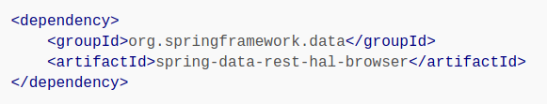
Navegador HAL
Existe un navegador para explorar los endpoints de HAL, y se puede activar simplemente agregando la siguiente dependencia al POM:

Slide 18
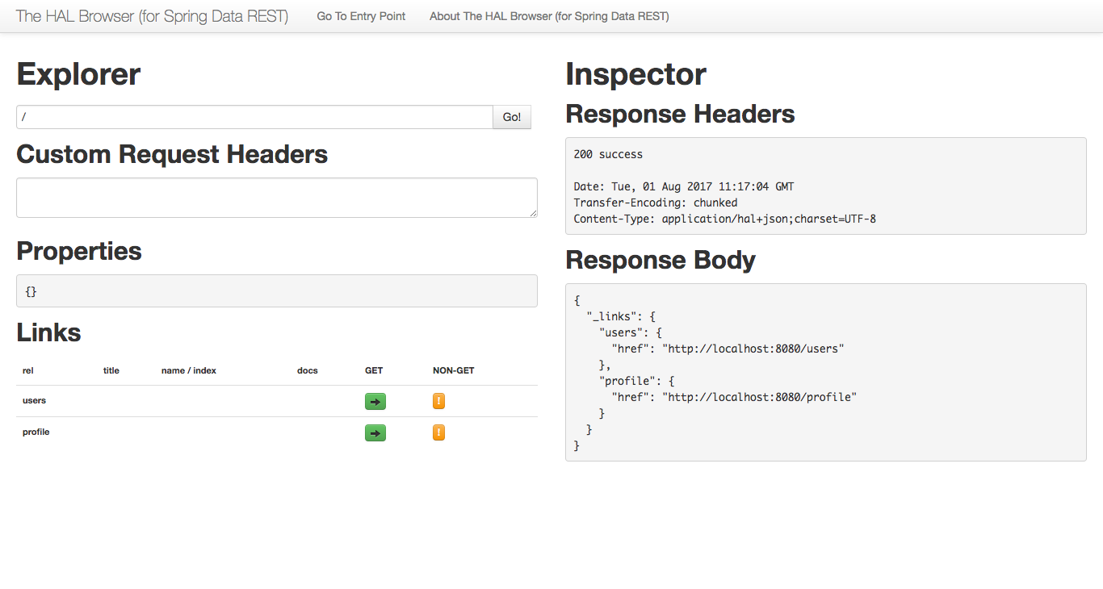
Navegador HAL

Slide 19
En la aplicación Billing App añade las dependencias necesarias para activar el navegador HAL y pruébalo

Slide 20
Ref
Conceptos Básicos
https://docs.spring.io/spring-data/rest/docs/current/reference/html/
http://codeboje.de/spring-data-rest-tutorial/

